Slide 1
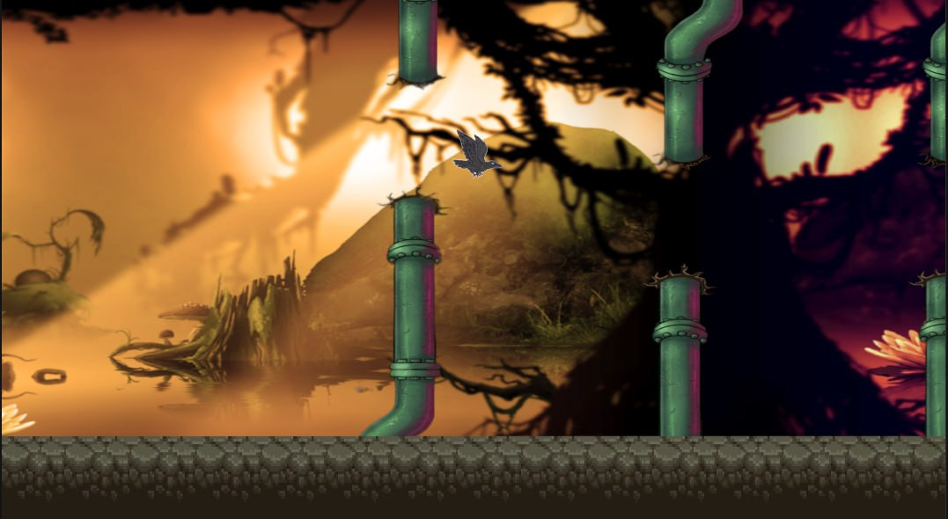
Floppy Bird
Выполнил студент группы М8О-102Б-22:
Карчаули Артём Зурабович

Slide 2
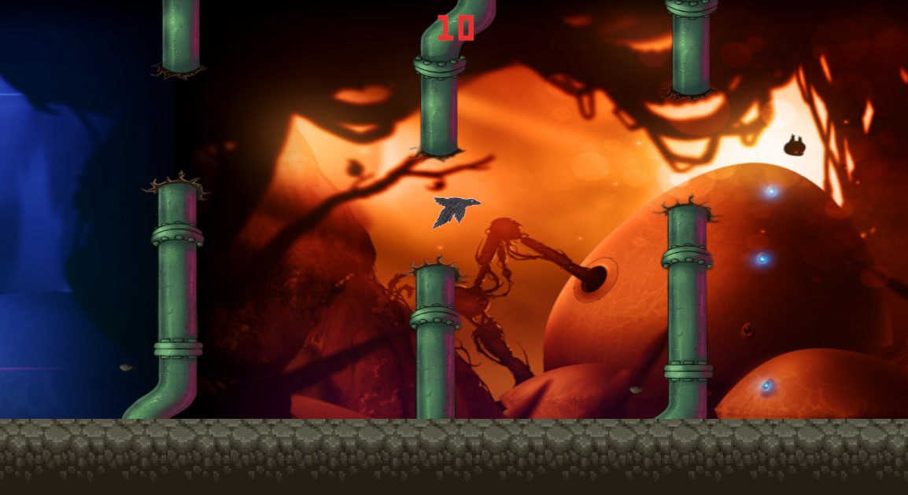
Про что игра flappy bird?
Игра Floppy Bird (Флоппи Бёрд) - это аркадная игра, вдохновлённая мотивами мира пост-апокалипсиса. Коварная лиса хитро украла сыр у отважной вороны, что самозабвенно пустилась в погоню за рыжей плутовкой. Теперь ей предстоит пройти долгий путь, полный лишений и испытаний, ради заветной цели. Миры за её спиной бегут вдаль, оставляя о себе лишь воспоминания.

Slide 3
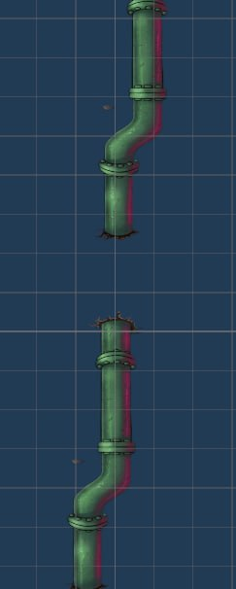
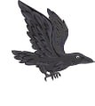

Объекты на игровой сцене
Ворона
Земля
Колонны

Slide 4
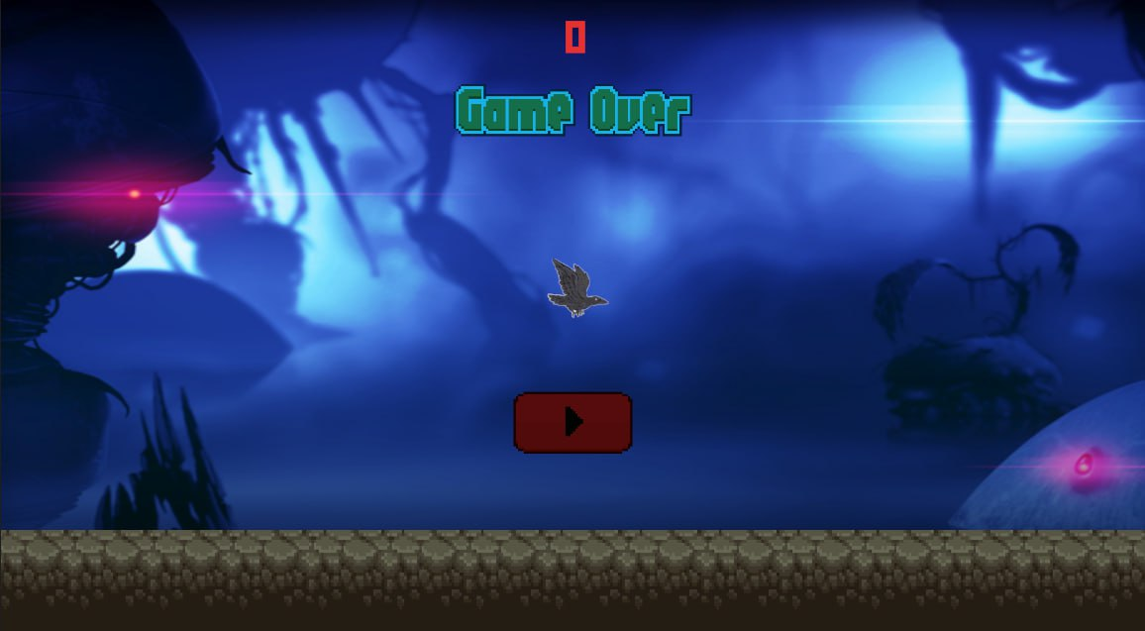
Игровая сцена. Начало игры
Изначально игра стоит на паузе. Для того чтобы начать играть, нужно нажать кнопку старта. После чего игра запустится. После старта игры, птица начнёт лететь вперёд и опускаться вниз. Впереди будут появляться трубы с проходом на разной высоте. В зависимости от расположения игрока, вороне придётся либо взлететь выше, либо спикировать, чтобы избежать столкновения.

Slide 5
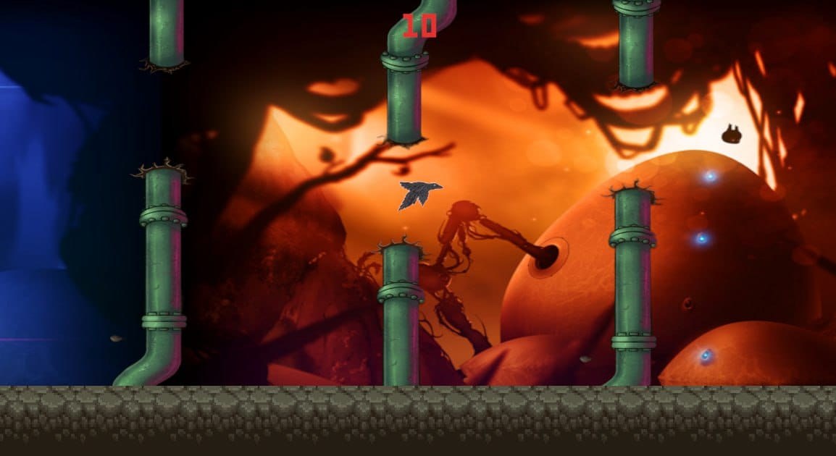
Игровой процесс
Геймплей - управляя вороной, избегать торчащие отовсюду трубы. Игрок нажимает на экран, чтобы птица взлетела выше и избежала препятствие. Если игрок задевает трубы или землю, игра заканчивается, и всё начинается сначала.

Slide 6


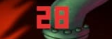

Подсчёт очков
Каждая оставшаяся позади труба даёт игроку очко. Чем больше очков наберёт игрок, тем круче он будет.

Slide 7

Конец игры
Игра будет продолжается до тех пор, пока птица не заденет трубы или упадёт на землю.

Slide 8
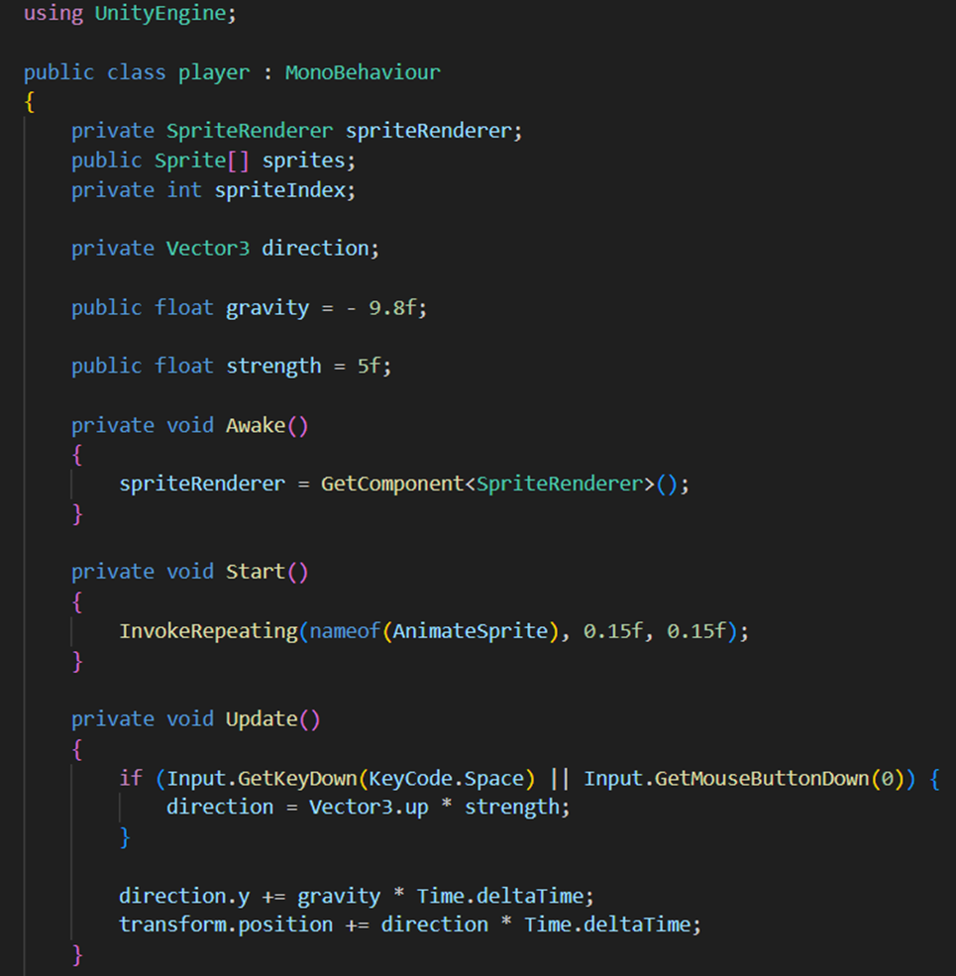
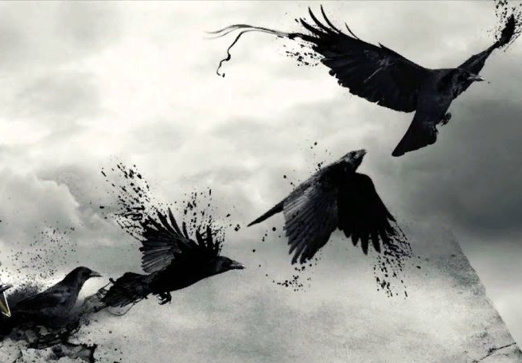
Скрипт движения птицы
Этот скрипт отвечает за движение вороны по оси х и у. Также он считывает нажатия кнопки "пробел" или "лкм" для прыжка.

Slide 9

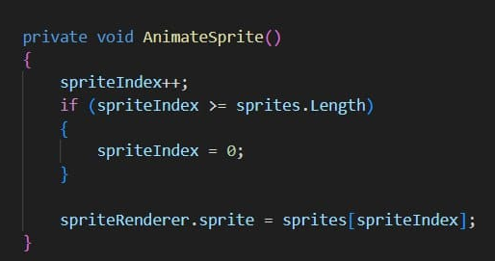

Анимация полёта птицы
Для создания анимации мы добавим в наш скрипт полёта несколько строчек и функцию. Функция будет реализовывать анимацию полёта птицы путём поочерёдного вывода фреймов из массива.

Slide 10
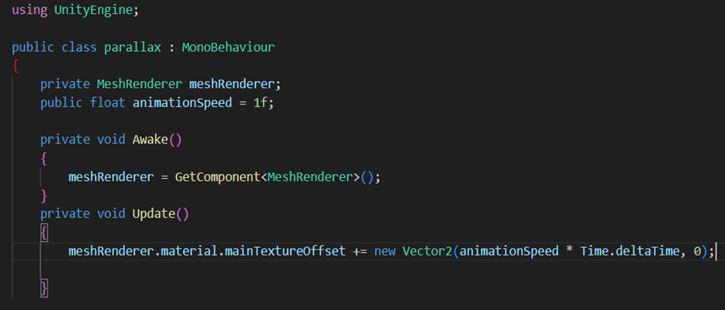
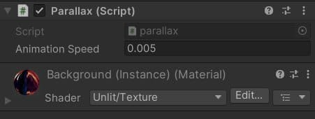
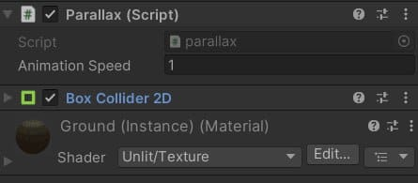
Скрипт движения фона и земли
Этот скрипт отвечает за движение заднего фона и земли. Создаётся своеобразный цикл и, соответственно, иллюзия полёта вороны сквозь разные миры. Скорость проигрывания анимации у земли будет больше чем у заднего фона.

Slide 11
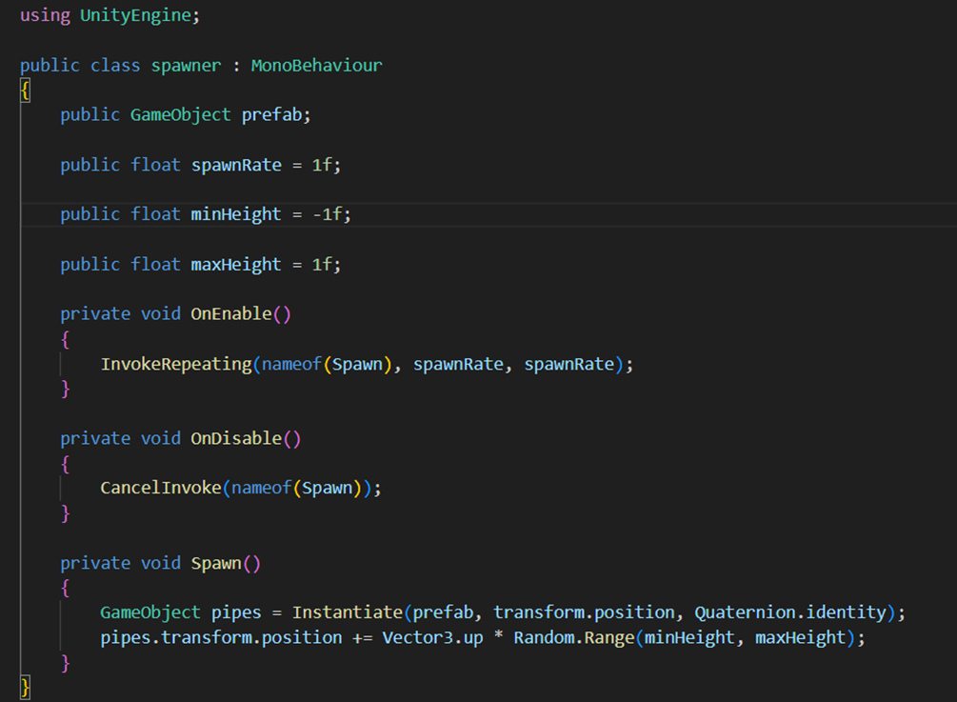
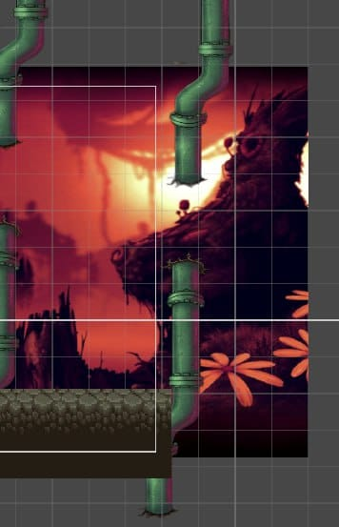
Скрипт спауна труб
Задача этого скрипта заключается в том,чтобы размещать трубы в правой части экрана на разной высоте с проходом.

Slide 12
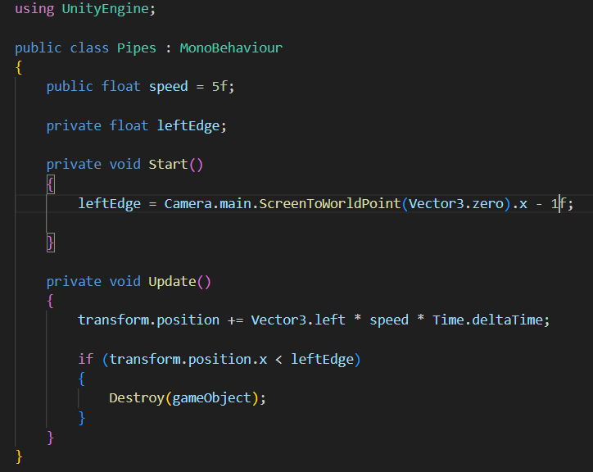
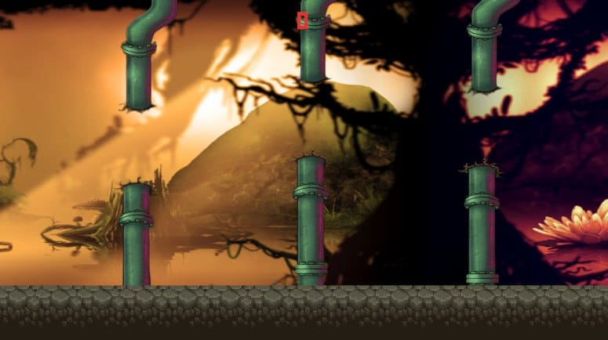
Скрипт движения труб
Этот скрипт позволяет нашим колонам двигаться поочерёдно в левую часть экрана. Как только колоны пересекают границы левой части экраны, они разрушаются.

Slide 13
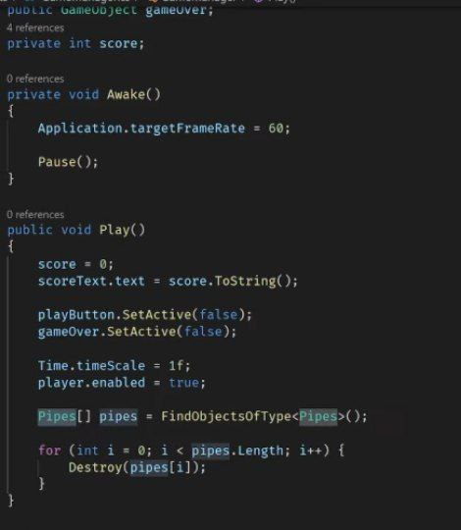
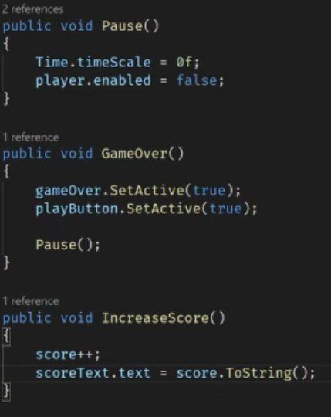
Скрипт счёта,запуска и конца игры
Этот скрипт отвечает за запуск и конец игры,отображение UI объектов и подсчёт очков.

Slide 14
Спасибо за внимание!!!

